Slide 1
Présentation de la licence Sciences du langage
Journée Portes Ouvertes 3 février 2024

Slide 2
Heu… les sciences du langage, qu’est-ce que c’est ?
03/02/2024

Slide 3
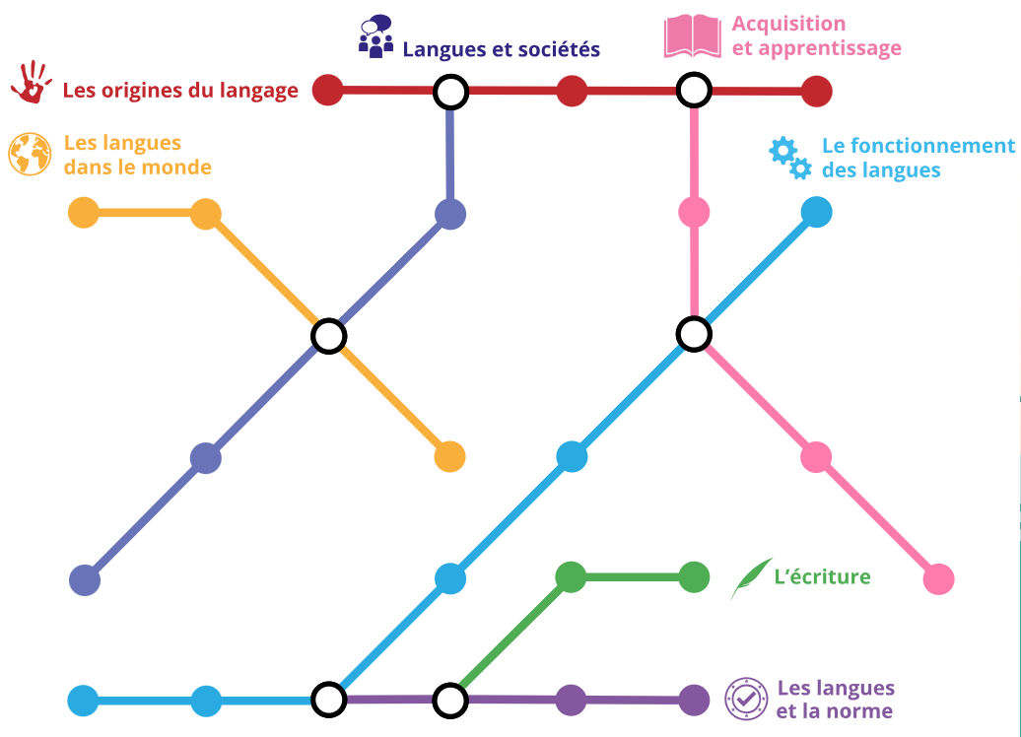
03/0/2024

Slide 4
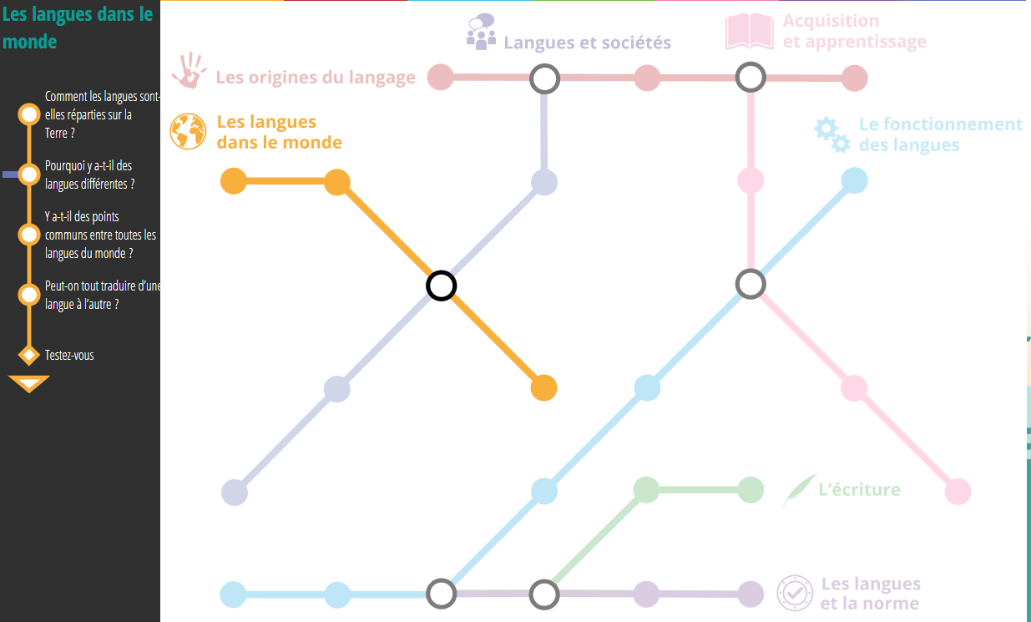
03/02/2024

Slide 5
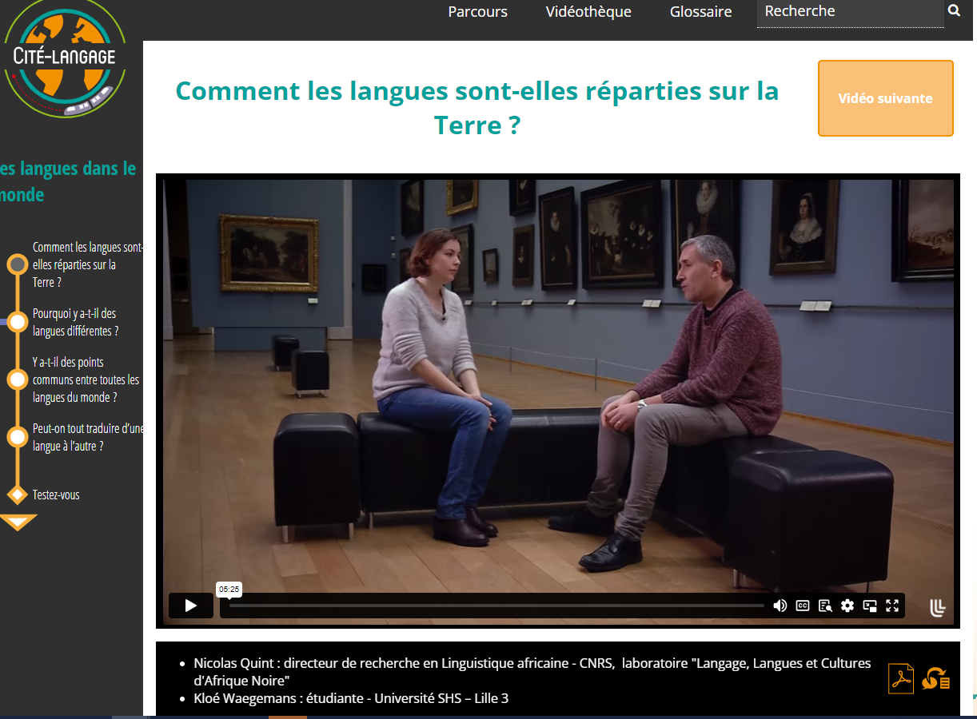
03/02/2024

Slide 6
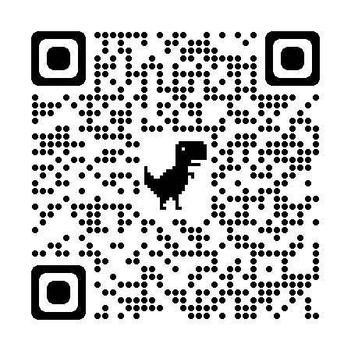
https://cite-langage.univ-lille.fr/home.html
03/02/2024

Slide 7
Quel profil ?
03/02/2024

Slide 8
03/02/2024

Slide 9
L’offre de formation en sciences du langage à l’Université de Lille
03/02/2024

Slide 10
Une offre complète, de la licence au doctorat
Trois parcours en licence mention Sciences du langage :
Linguistique Générale et Outillée (LGO)
Langue des Signes Française (LSF)
Français Langue Étrangère (FLE), à partir de la 3e année de licence
Dans les parcours LGO et LSF, possibilité de choisir l’option Métiers de l’enseignement en 2e et 3e année de licence (évolution possible selon une réforme annoncée portant sur les concours de recrutement…).
03/02/2024

Slide 11
Cinq parcours en mention Sciences du langage de master :
Linguistique Générale, Empirique et Comparée (LiGECo)
Lexicographie, Terminologie et Traitement Automatique des Corpus (LTTAC)
Interprétariat Langue des Signes Française/Français (ILSF)
Didactique du Français Langue Étrangère et Seconde (DFLES)
Français au Royaume-Uni (FRU)
Doctorat en Sciences du langage
Master MEÉF « Métiers de l’Enseignement, de l’Éducation et de la Formation » : INSPÉ (Institut National Supérieur du Professorat et de l’Éducation) Lille Nord de France (http://www.inspe-lille-hdf.fr/) ou dans d’autres INSPÉ du territoire français
03/02/2024

Slide 12
Toutes les informations sur le site du département Sciences du langage et dans les guides des études : https://humanites.univ-lille.fr/sciences-langage/offre-de-formation-et-guide-des-etudes
03/02/2024

Slide 13
Quels débouchés ?
03/02/2024

Slide 14
Secteur de l’enseignement :
Primaire (professeur·e des écoles). Après master et réussite à concours de recrutement
Métiers de la recherche :
Recherche & développement. Après master, éventuellement doctorat
Organismes de recherche (chercheur·e CNRS) et universités (enseignant·e-chercheur·e). Après master, doctorat et concours de recrutement
Secteur de la formation et de l’ingénierie pédagogique :
Secteur du Français Langue Étrangère ou Français Langue Seconde. Après master et recrutement
03/02/2024

Slide 15
Métiers de l’édition numérique. Après master (éventuellement doctorat) et recrutement
Interprétariat LSF/français. Après master et recrutement
…
03/02/2024

Slide 16
Quelques exemples de métiers occupés par les diplômé·e·s de sciences du langage de l’Université de Lille (source : répertoires d’emplois, https://odif.univ-lille.fr/repertoires-demplois/) :
Diplômé·e·s master LTTAC : chargé d'innovation ; ingénieur linguiste-informaticien ; ingénieur informatique ; ingénieur développement ; responsable produit livre numérique ; documentaliste ; assistant d'édition ; responsable produits ; chercheur (après doctorat) ; rédacteur de jeux ; linguiste ; assistant ingénieur ; gestionnaire de contenus …
Diplômé·e·s master FLE : formateur en FLE et communication ; formatrice linguistique (aide aux primo-arrivants) ; formateur en langues étrangères ; professeur de FLE (Pays-Bas ; Roumanie ; Colombie ; Mexique…) ; ingénieure pédagogique multimédia ; responsable administratif de l'accueil des étudiants étrangers ; chargé de mission pédagogique ; chargé de programmes ; conseillère en séjours touristiques ; conseillère pédagogique et formatrice de formateurs …
Diplômé·e·s master Interprétariat LSF/fr : interprète LSF/français
03/02/2024

Slide 17
Les petits + de la formation
03/02/2024

Slide 18
03/02/2024

Slide 19
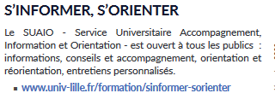
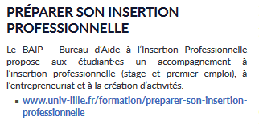
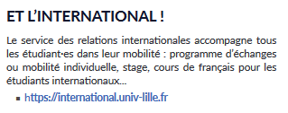
03/02/2024

Slide 20
Modalités d’inscription en L1
03/02/2024

Slide 21
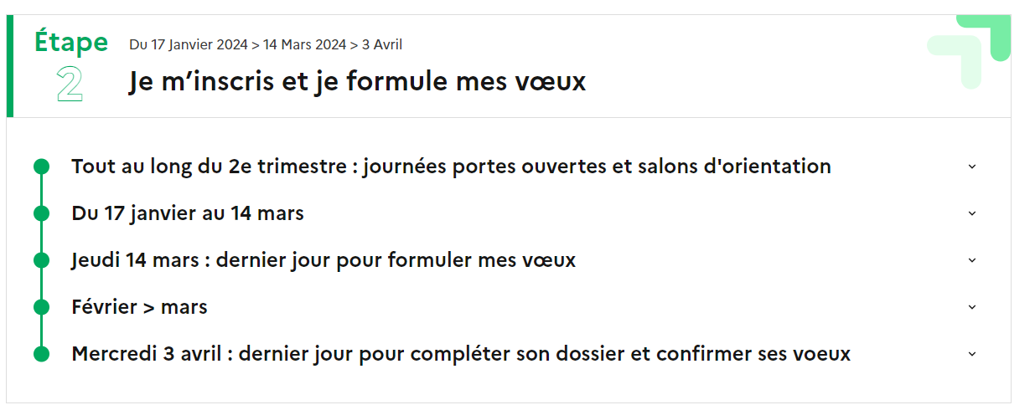
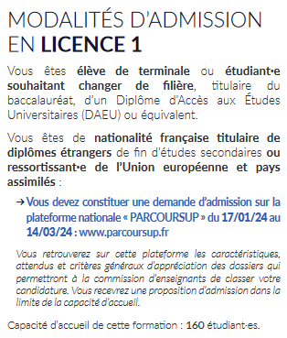
Détail : https://www.parcoursup.gouv.fr/calendrier-2024-4
03/02/2024

